Slide 1
배열
모두를 위한 자료구조
김종완 강사

Slide 2
꼭 알아둬야 할 자료 구조: 배열 (Array)
데이터를 나열하고, 각 데이터를 인덱스에 대응하도록 구성한 데이터 구조
파이썬에서는 리스트 타입이 배열 기능을 제공함

Slide 3
배열
배열은 왜 필요할까?
같은 종류의 데이터를 효율적으로 관리하기 위해 사용
같은 종류의 데이터를 순차적으로 저장
장점
빠른 접근 가능
첫 데이터의 위치에서 상대적인 위치로 데이터 접근(인덱스 번호로 접근)
단점
데이터 추가/삭제의 어려움
미리 최대 길이를 지정해야 함

Slide 4
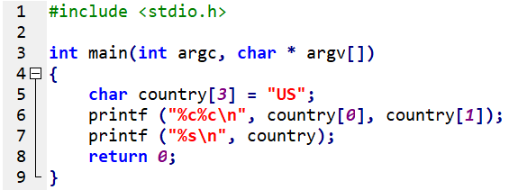

배열
C언어의 예: 영어 단어 저장
파이썬 언어 예: 영어 단어 저장

Slide 5
배열
Python 의 구현
Python에서는 배열을 리스트(list)와 튜플(tuple)로 구현할 수 있습니다.
리스트와 튜플은 데이터 컨테이너(data container)라고 하며, 비슷한 기능을 수행합니다.
하지만 원소를 변경할 수 있는지 없는 지에 따라 차이가 있습니다.
리스트는 원소를 변경할 수 뮤터블(mutable) list형 객체입니다.
리스트는 연산자 [ ] 안에 원소를 표기하여 생성할 수 있습니다.
튜플은 원소를 변경할 수 없는 이뮤터블(immutable) 자료형 입니다.
튜플은 연산자( ) 안에 원소를 표기하여 생성할 수 있습니다.
튜플은 리스트와 달리 결합 연산자 ( ) 를 생략할 수 있습니다.

Slide 6
배열
슬라이스식으로 원소에 접근하기
S[:] 리스트 s의 원소를 모두 출력합니다.
S[:n] 리스트 s의 원소 중 맨 앞에서 부터 n개까지 출력합니다.
S[i:] 리스트 s의 원소 중 s[i]부터 맨 끝까지 출력합니다.
S[-n:] 리스트 s의 원소 중 맨 끝에서 부터 n개까지 출력합니다.
S[::k] 리스트 s의 원소 중 맨 앞에서 부터 k개씩 건너 뛰며 출력합니다.
S[::-1] 리스트 s의 원소 중 맨 끝에서부터 전부 출력합니다.

Slide 7
배열
리스트, 튜플 대입
> lst1 = [1,2,3,4,5]
> lst2 = [1,2,3,4,5]
> lst1 is lst2
> lst2 = lst1
>lst1 is lst2
> lst1[3] =9
> lst2

Slide 8
배열
Python에서 변수는 객체와 연결된 이름에 불과함
따라서 리스트, 튜플의 원소 자료형을 미리 정할 필요가 없습니다.
> x = [10, 20, 30, 3.14, [34, 55], ‘ABC’]
> for i in range(len(x)):
> print(f’x[{i}] = {x[i]}’)

Slide 9
배열
Copy()와 deepcopy()
1.
X= [[1,2,3], [4,5,6]]
Y=X.copy()
X[0][1] = 9
X
Y
2.
X= [[1,2,3], [4,5,6]]
Y = copy.deepcopy(x)
X[0][1]=9
X
Y

Slide 10
배열

Slide 11
배열

